Slide 1
קהילת מהלכי"ם - מעלים את הרף לכיתות מתמטיקה חורפיש-אלבשאאר
מפגש 1, 6/2/2022
ג'ייסון קופר, מכון ויצמן

Slide 2
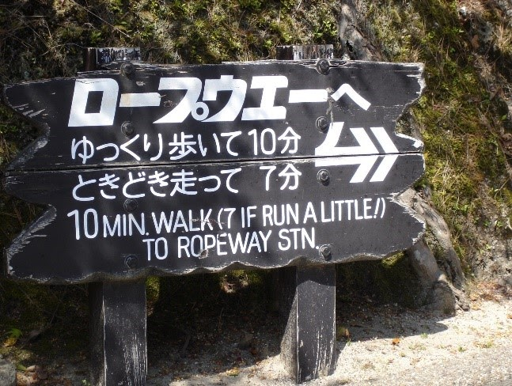
השלט הבא נמצא באי מיאג'ימה ביפן.
התרגום לעברית של הכיתוב היפני והאנגלי הוא: "עשר דקות הליכה (7 דקות אם תרוצו ריצה קלה) לתחנת הרכבל".
Notes:
לשלוח את הקישור בצ'ט ולתת 20 דקות עבודה עצמית עם אופציה להתארגן ספונטנית בקבוצות וואטסאפ

Slide 3
פעילות היכרות
כל מורה מאלבשאאר – נא להיכנס לחדר לבד.
אח"כ כל מורה של חורפיש תצטרף.
היכרות בזוגות, לכל אחד למלא שורה בטבלה (3 דברים עלי): https://docs.google.com/document/d/1udHJrhlzkH_1zPjsYnOPoJejilcVC89YZkAvKgpHpPU/edit?usp=sharing

Slide 4
פעילות היכרות (המשך)
בקיצור: כל אחד מספר דבר אחד על מי שהיה איתו בחדר.

Slide 5
קהילה או השתלמות?
פעילות לגמול השתלמות
אופי הפעילות: קהילה מקצועית לומדת
אינטימיות
מקום מוגן לספר גם על אתגרים וקשיים
לא למהר "לפתור" לאנשים בעיות. לשמוע, להבין, לשקול אפשרויות.
הצעה: להקליט מפגשים (עבור מי שנעדר וכדי להיזכר)
לא לשתף שום דבר מההקלטות ללא רשות חברי הקהילה!

Slide 6
השלט הבא נמצא באי מיאג'ימה ביפן.
התרגום לעברית של הכיתוב היפני והאנגלי הוא: "עשר דקות הליכה (7 דקות אם תרוצו ריצה קלה) לתחנת הרכבל".
עברית: https://mashal.weizmann.ac.il/mod/resource/view.php?id=509
ערבית: https://docs.google.com/document/d/1VY7emADxgNDD_-D5DSZLgC1OJB2cgKcy/edit?usp=sharing&ouid=100487352488060164649&rtpof=true&sd=true
Notes:
לשלוח את הקישור בצ'ט ולתת 20 דקות עבודה עצמית עם אופציה להתארגן ספונטנית בקבוצות וואטסאפ

Slide 7
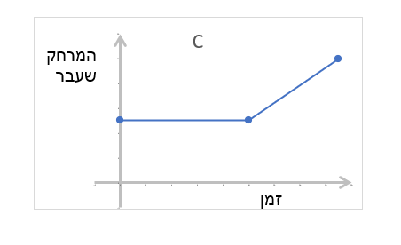
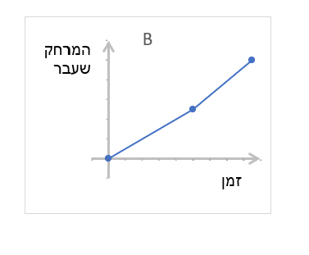
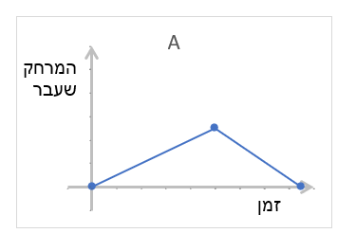
נסו לאמוד את המרחק מהשלט לתחנת הרכבל. הסבירו כיצד הערכתם.
נאמר לנו שהשלט נכתב על ידי קוֹקי, צעיר יפני שבדק על עצמו כמה זמן אורכת הליכתו וכמה זמן אורכת ריצתו.
בהנחה שמהירות ההליכה של קוֹקי היא 4 קמ"ש, מה מהירותו בריצה קלה?
קוקי טען שהיחס בין מהירויות ההליכה והריצה שלו תמיד יהיה שווה ליחס בין זמני ההליכה והריצה. האם הוא צודק? נמקו. תנו דוגמה לשוויון יחסים בבעיה זו.
כמה זמן ייקח לקוקי להגיע מהשלט לתחנת הרכבל, אם ילך מחצית הדרך וירוץ בריצה קלה במחצית השנייה?
איזה מהגרפים הבאים יכול לתאר את המרחק שעבר קוקי כפונקציה של הזמן?
ספרו סיפור מתמטי מתאים על הגרפים הנותרים
Notes:
דיון מתמטי תחילה.
אילו רעיונות מתמטיים אתם מזהים כאן?
מחצית הדרך

Slide 8
מה זאת בעיה?
אני מסוגל לפתור
אולי באופן פחות ממושלם
אולי עם תיווך של מורה או של עמיתים בעבודה קבוצתית
אבל, אין לי אסטרטגית פתרון בשליפה
לא תרגלתי שאלות כאלה לאחרונה.
המורה לא מנחה כיצד לפתור או לגשת לבעיה.

Slide 9
היכן טמון האתגר בבעיה שפתרנו?
חסר נתון (מהירות).
תלמידים צריכים להניח הנחות ולנמק אותן
צורך לעבור בין ייצוגים: מילולי, גרפי, אלגברי.
אין לתלמידים שיטות מוכרות לענות על השאלות.
ציפייה להרבה הנמקה

Slide 10
יעדי התוכנית
יותר מזה
פחות מזה

Slide 11
פתרון בעיות מאתגרות – למה זה טוב?
כדאי ללמוד מתמטיקה כדי לדעת לפתור בעיות
אוריינות מתמטית בסגנון מבחן פיזה
יכולת כללית של התמודדות עם אתגר מחשבתי
כדאי לפתור בעיות כדי ללמוד מתמטיקה
להעמקת ההבנה
לשיפור מוטיבציה, עניין והנאה
... של תלמידים ושל מורים!

Slide 12
מה נעשה בקהילה?
חשיפה לבעיות מתמטיות מאתגרות (יש גרסאות בערבית)
חשיפה לפדגוגיות שונות של "הפעלת בעיות"
דרכים להלהיב תלמידים
כיצד אפשר להתמודד עם הטרוגניות
דרכים לנהל דיון מתמטי
התנסות בכיתות + דיווח רפלקטיבי
דיון במפגש הבא על ההתנסות - לימוד שיתופי

Slide 13
ציפיות מחברות וחברי הקהילה
השתתפות בדיונים
הפעלות בכיתות + שיתוף בדיווח רפלקטיבי
דרישה לגמול השתלמות: 3 הפעלות + רפלקציות
ציפיה: שתתמכרו לזה ולא תרצו להפסיק!
שיתוף הקהילה באתגרים, לא רק בהצלחות
קשה מאד לשנות את ה- "חוזה" בין מורה ותלמידים.
Notes:
הכוונה בהתמכרות היא גם בעיות מאגר וגם אופי יותר "בעייתי" בשגרת תוכנית הלימודים

